Slide 1
JULIAN ASSAGNE
LA LIBERTAD Y EL FUTURO DEL INTERNET. 2012. NUEVA YORK E.U.
A MODO DE INTRODUCCION:
“Los criptopunks a favor del uso de la criptografía como medio para conseguir el cambio social y político.”
Vigilancia: democracia y gobierno
Geopolítica

Slide 2
Internet
Herramienta de emancipación
Amenaza para la civilización humana
Jacob Appelbaum:
Proyecto Tor
Sistema de anonimato virtual creado para que todo el mundo pueda evitar la vigilancia y sortear la censura de internet
Ley de espionaje: herramienta para procesar a quien deliberadamente publique información confidencial
Ley de privacidad de la comunicación: E.U. se declara competente para exigir revelación comunicación .
Electrónicas privadas

Slide 3
MAYOR COMUNICACIÓN VS. MAYOR VIGILANCIA:
Facebook; modelo de negocio orientado a que la gente se sienta cómoda y revele su información
Monitorizar al usuario y su información, es una practica cotidiana
Fabricación de dispositivos con dif. Mecanismos de control:
Limitan hacer otro tipo de acciones
Propuesta: hardware libre, para una sociedad libre

Slide 4
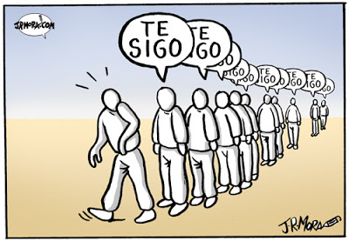
LA MILITARIZACIÓN DEL CIBERESPACIO
Se reconoce que Internet pasa a ser de una situación civil privada a una militarizada.
Generando un Reclutamiento de gente inteligente para formar ciberguerreros que sean capaces de ser capaces de hacer una piratería ofensiva, con carácter bélico y no se fomentaba el pensamiento creativo.
Toda información es interceptada y almacenada permanentemente

Slide 5
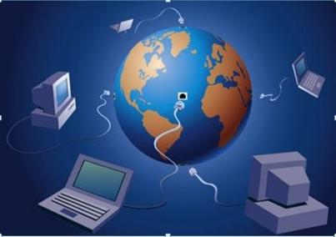
ESPIONAJE DEL SECTOR PRIVADO
Vigilancia privada, podría derivar en la recopilación masiva de datos.
Ya no hay una división entre el sector privado y el gobierno.
Se asocian la agencia de seguridad nacional y Google para la ciber seguridad por razones de defensa nacional.
Los verdaderos consumidores son las empresas de publicidad, trabajando por la ley.

Slide 6

COMBATIR LA VIGILANCIA TOTAL CON
LAS LEYES DE LA FÍSICA
El software libre es la base para conseguir una sociedad virtual libre, controlemos la maquina y no dejar que la maquina nos controle. A través del uso del teléfono celular cifrado se logra una comunicación privada
Abstencionismo de publicar información que atente contra tu integridad como ser humano.
El movimiento democrático P2P se basa en la idea que todos somos iguales y podemos compartir e intercambiar información entre nosotros.

Slide 7
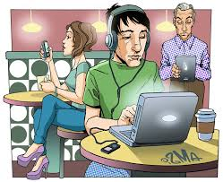
INTERNET Y ECONOMÍA
TRES LIBERTADES BASICAS:
LA PRIVACIDAD ES FUNDAMENTAL E IMPLICA QUE SE NECESITA PRIVACIDAD PARA COMUNICARSE Y PENSAR LIBREMENTE
libertad de movimiento
libertad de pensamiento
libertad económica .

Slide 8

CENSURA
PARA QUE HAYA CENSURA EN INTERNET DEBE HABER VIGILANCIA DE INTERNET
LA SOLUCION NO ESTA EN LA CENSURA
LA COMPRENSION DE LA LIBERTAD DE INFORMACION Y DE LA LIBRFE CIRCULACION DE LA INFORMACION ES EN CIERTO SENTIDO UN CONCEPTO NUEVO Y RADICAL.
EL GOBIERNO Y LA EMPRESA PRIVADA PASAN DE SER UNA RED UNIVERSAL A UNA BALCANIZACION DE PEQUEÑAS SUBREDES

Slide 9
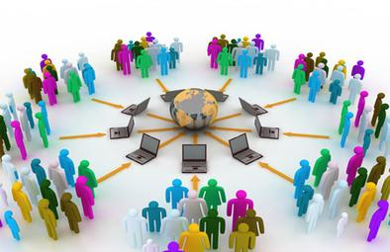
PRIVACIDAD PARA EL DEBIL,
TRANSPARENCIA PARA EL PODEROSO
“DEFENDER LA PRIVACIDAD”
LA VIGILANCIA TACTICA TIENE LA VENTAJA DE QUE PUEDE SER PARCIALMENTE REGULADA Y EL PERJUICIO PUEDE LIMTARSE A UN NUMERO REDUCIDO DE PERSONAS

Slide 10
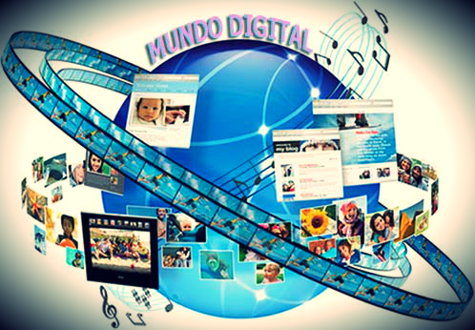
RATAS EN LA OPERA
POSIBLE ESCENARIO UTOPICO
DERECHO A LEER Y EL DERECHO A EXPRESARSE LIBREMENTE

Slide 11
Participantes:
Ma. Elena Hernandez Arias
Florencia Alvarado Reynoso
Ma. Gabriela Garcia Garcia
Emmanuel Guadarrama
Angel Bernal Gutierrez

